Slide 1
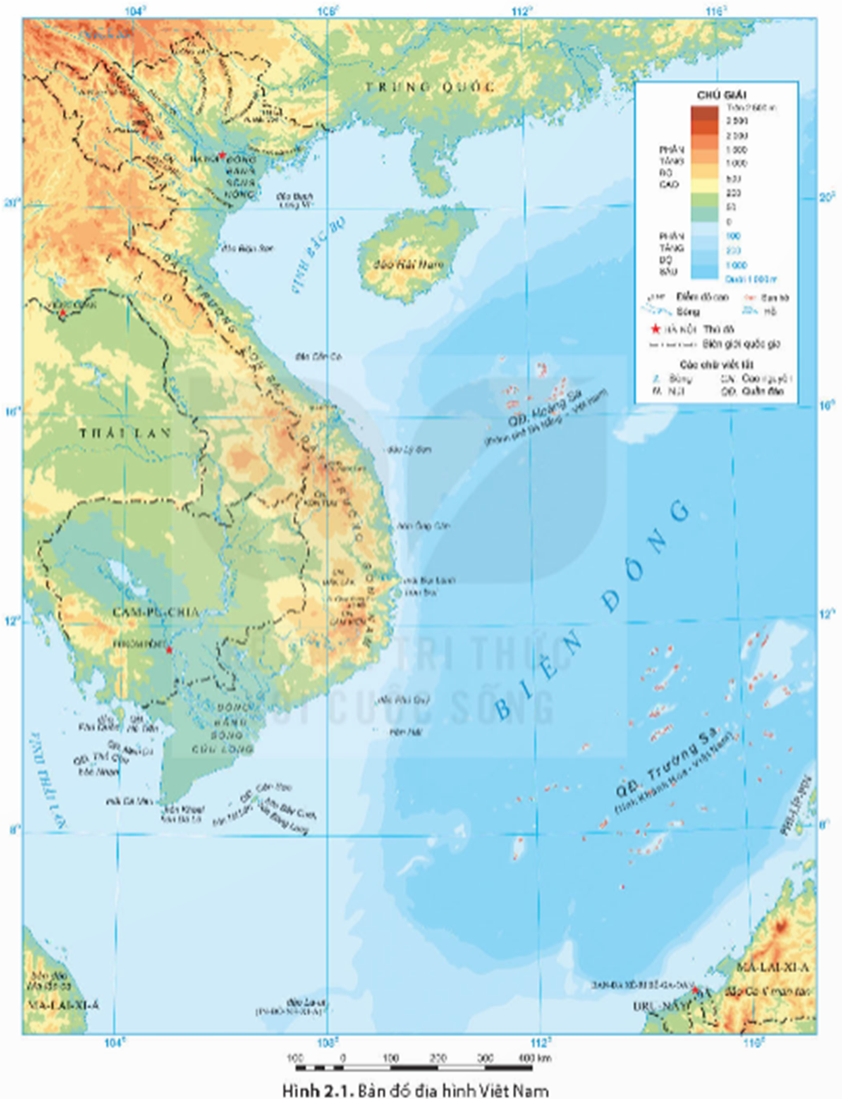

Ở nước ta, dạng địa hình nào chiếm khoảng ¼ diện tích lãnh thổ.
Đồng bằng sông Hồng
Đồng bằng sông Cửu Long
Xác định vị trí các đồng bằng lớn ở nước ta?

Slide 2
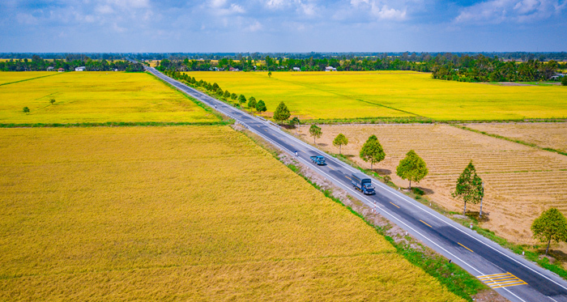
b. Địa hình đồng bằng

Slide 3


HOẠT ĐỘNG NHÓM
Nhiệm vụ: Dựa vào hình 2.1,2.7, 2.8, thông tin SGK trao đổi nhóm để tìm hiểu đặc điểm các khu vực địa hình ở nước ta
Yếu tố | Địa hình đồng bằng
 | ĐB sông Hồng N1,3 | ĐB sông Cửu Long N2,4 | ĐB DH miền Trung N5,6
Nguồn gốc, diện tích
Đặc điểm

Slide 4
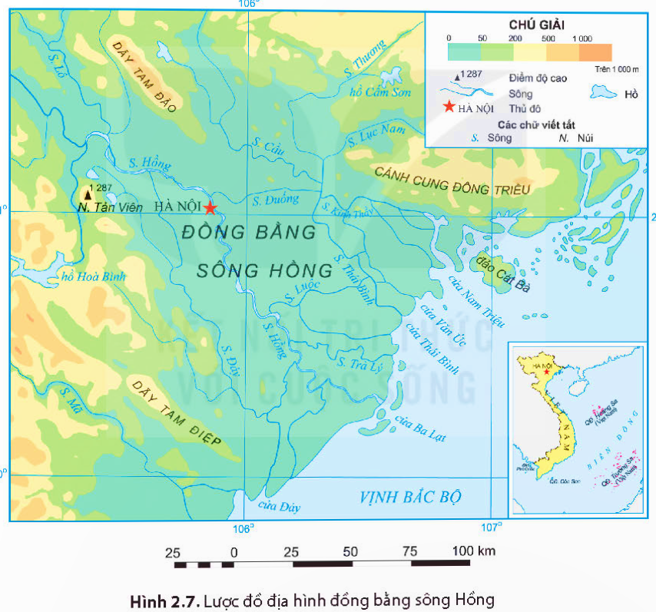
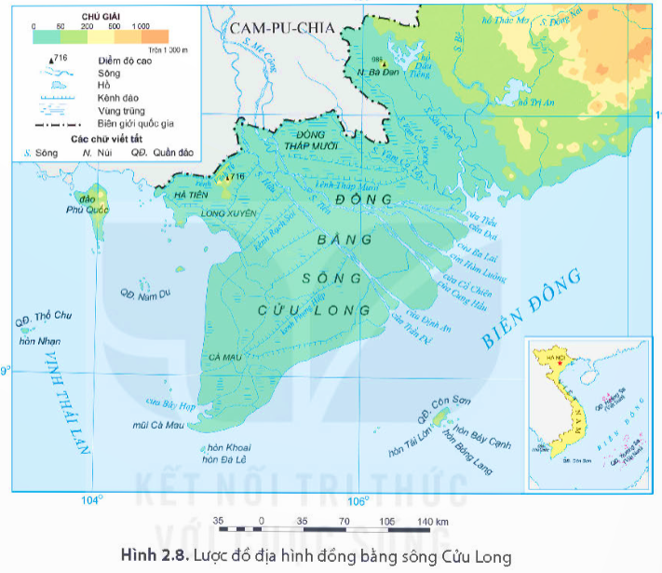

Slide 5
Yếu tố | Địa hình đồng bằng
 | ĐB sông Hồng | ĐB sông Cửu Long | ĐB DH miền Trung
Nguồn gốc, diện tích
Đặc điểm
+ Nguồn gốc: Phù sa sông Hồng và sông Thái Bình bồi đắp
+ Diện tích: 15.000 Km2.
+ Nguồn gốc: Phù sa sông Mê Công bồi đắp
+ Diện tích: 40.000 Km2.
+ Nguồn gôc: Được hình thành từ phù sa sông hoặc kết hợp giữa phù sa sông và biển.
+ Diện tích: 15.000 km2
+ Phía bắc còn nhiều đồi, núi sót và ở phía nam có nhiều ô trũng.
+ Đồng bằng sông Hồng có hệ thống đê ven sông ngăn lũ nên chỉ có khu vực ngoài đê được bối đáp phù sa hằng năm, trong khi khu vực trong đê không được bồi đắp
+ Phần thượng châu thổ có địa hình tương đỗi bằng phẳng với nhiều gờ đất cao, phần hạ châu thổ cao tb từ 2 - 3 m so với mực nước biển.
+ Trên mặt đb không có đê lớn ngăn lũ, nhiều vùng đát trũng rộng lớn bị ngập úng sâu và khó thoát nuớc như vùng Đồng Tháp Mười, vùng Tứ giác Long Xuyên.
+ Đồng bằng có hệ thống kênh rạch tự nhiên và nhân tạo dày đặc có tác dụng tiêu nước, thau chua, rửa mặn.
+ Các nhánh núi đâm ngang và ăn sát ra biển chia cẳt thành nhiều đb nhỏ hẹp, rộng nhất là đống bằng Thanh Hoá (3 100 km2).
+ Ít màu mỡ hơn so với hai đb châu thổ hạ lưu sông do đất có nguổn gốc hỗn hợp tù phù sa sông và phù sa biển, trong đb có nhiều cồn cát.

Slide 6
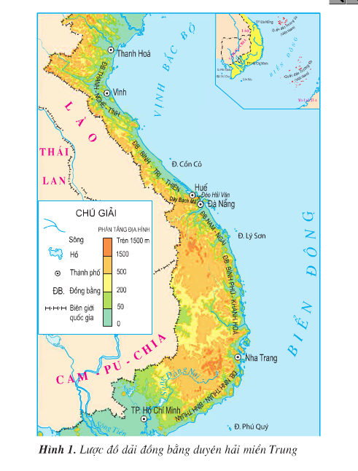
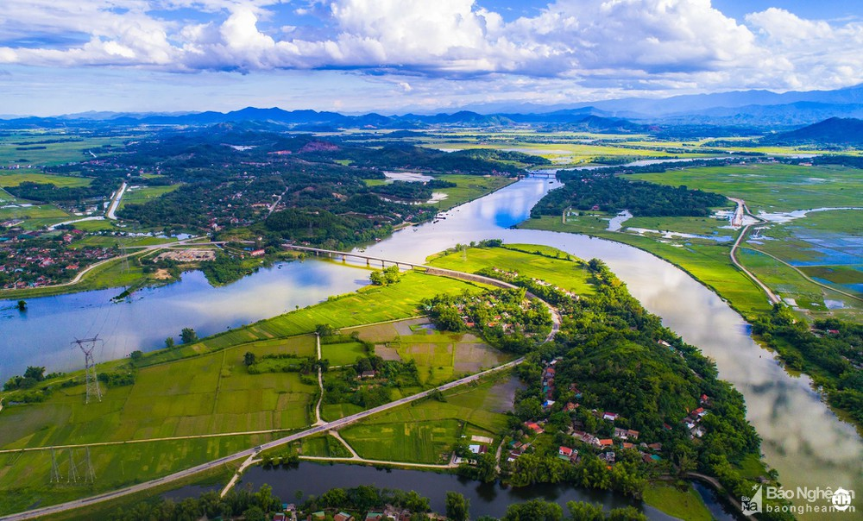
Đồng bằng Duyên hải miền Trung

Slide 7
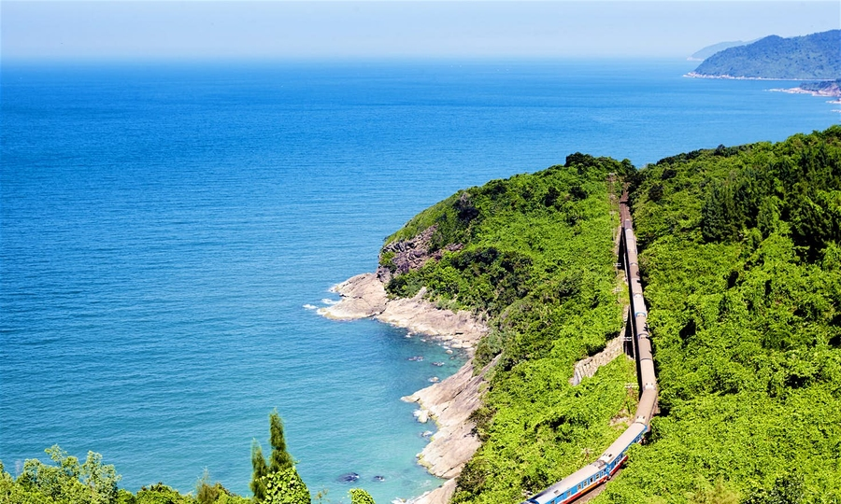
c. Địa hình bờ biển và thềm lục địa

Slide 8
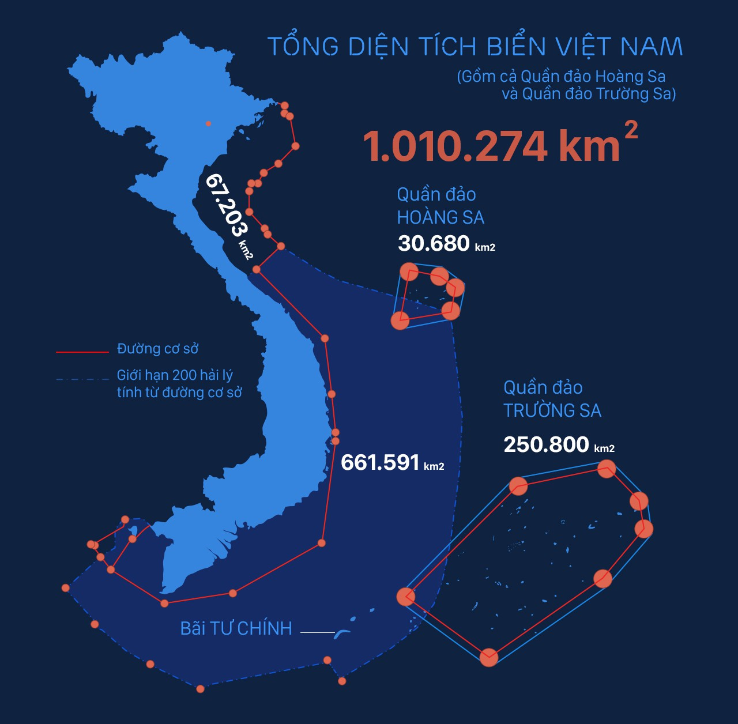

V Ù N G B I Ể N V I Ệ T N A M
Notes:
Mô tả về các bộ phận

Slide 9
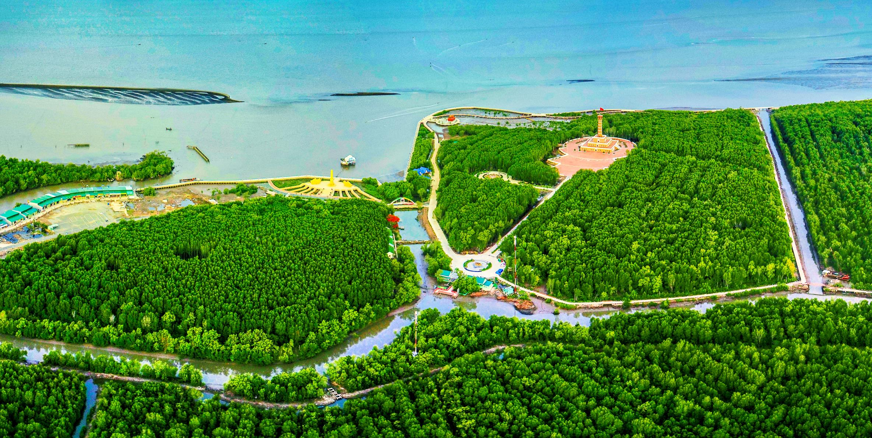

Bờ biển bồi tụ
+ Bờ biển bồi tụ (tại các châu thổ sông Hồng, sông Cửu Long), có nhiều bãi bùn rộng, rừng cây ngập mặn phát triển, thuận lợi cho nuôi trồng thủy sản.
Bờ biển mài mòn
+ Bờ biển mài mòn (tại các vùng chân núi và hải đảo, ví dụ: đoạn bờ biển từ Đà Nẵng đến Vũng Tàu) rất khúc khuỷu, có nhiều vũng, vịnh nước sâu, kín gió, nhiều bãi cát.

Slide 10
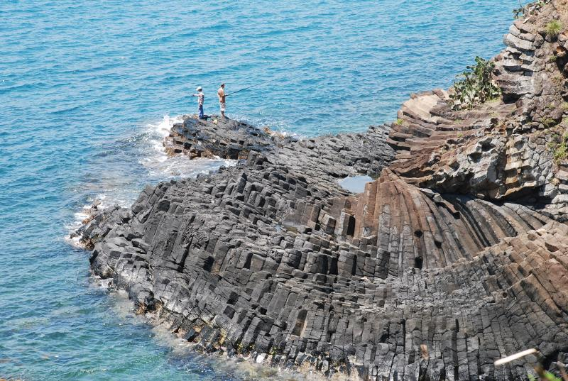
Bờ biển mài mòn
Ghềnh Đá đĩa - Phú Yên

Slide 11
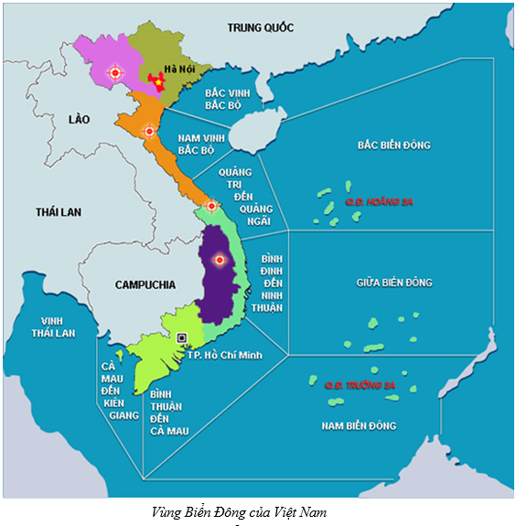
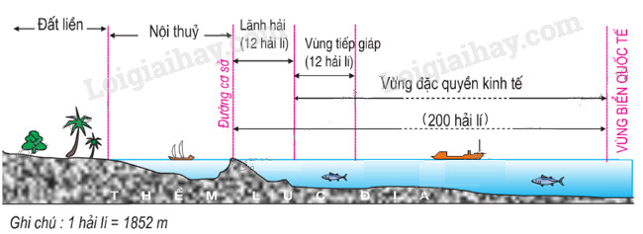
Thềm lục địa mở rộng tại các vùng biển Bắc Bộ và Nam Bộ; Vùng biển miền Trung sâu và hẹp hơn.

Slide 12
